Slide 1

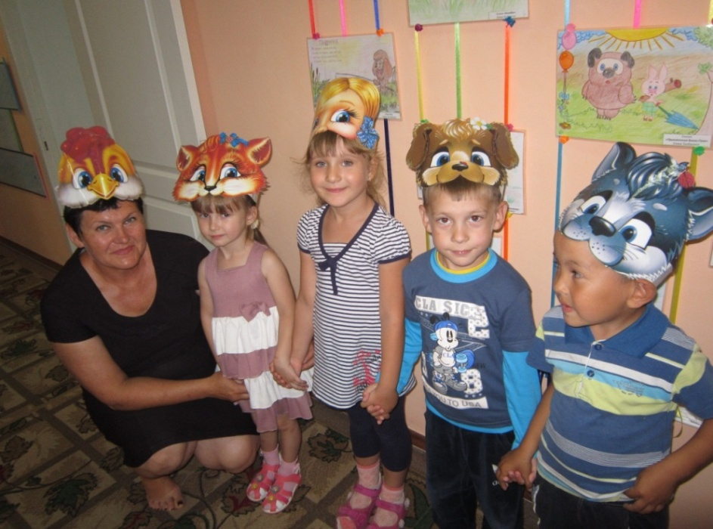
Name of presentation
КГКП "Ясли-сад "Алтын бесік" ГУ "Аппарат акима Заречного сельского округа Костанайского района"
«Қостанай ауданының Заречный ауылдық округі әкімінің аппараты» ММ "Алтын бесік" бөбекжай - бақшасы"КМҚК
«Театральная страна»
Subtitle here
Жданова Ольга Иосифовна
воспитатель КГКП «Ясли - сад «Алтын бесік»
Куринная Татьяна Александровна
воспитатель КГКП «Ясли- сад «Алтын бесік»

Slide 2
Цели:
Создание условий для социализации личности дошкольников, их эмоционально-эстетического развития. Развитие коммуникативно-творческихспособностей детей посредством театрализованной деятельности.
Задачи:
Воспитывающие: Создать условия для развития творческой активности детей, участвующих в театральной деятельности.
Совершенствовать артистические навыки детей в плане переживания и
воплощения образа, а также их исполнительские умения.
Развитие навыков драматизирования по произведениям художественной литературы в первом полугодии.
Развивающие: Развить у детей интерес к театральной игровой деятельности.
Развивать желание выступать перед родителями, сотрудниками детского сада.
Формировать у детей простейшие образно-выразительные умения, учить
имитировать характерные движения сказочных животных.
Активизировать словарь детей, совершенствовать звуковую культуру речи, интонационный строй, диалогическую речь. Формировать опыт социальных навыков поведения, создавать условия для развития творческой активности детей.
Обучающие:
Обучать детей элементам художественно-образных выразительных средств (интонация, мимика, пантомимика).
Познакомить детей с различными видами театра.

Slide 3
Актуальность
Исходя из выше изложенного, видна необходимость создания условий для музыкально–театральной деятельности, которая позволит обогатить современную образовательную среду дошкольной организациии, тем самым, расширить диапазон знаний, умений, способов музыкально–творческой деятельности детей; сформировать у них опыт ее самостоятельного осуществления, будет способствовать сохранению здоровья ребенка и значительному расширению возможности реализации его когнитивно–креативного потенциала.
А также позволит стимулировать способность детей к образному и свободному восприятию окружающего мира (людей, культурных ценностей, природы, которое, развиваясь параллельно с традиционным рациональным восприятием, расширить и обогатить его. Ребенок начинает чувствовать, что логика — это не единственный способ познания мира, что прекрасным может быть и то, что не всегда понятно и обычно. Осознав, что не существует истины одной для всех, ребенок учится уважать чужое мнение, быть терпимым к различным точкам зрения, учится преобразовывать мир, задействуя фантазию, воображение, общение с окружающими людьми.
Таким образом, театральная деятельность помогает всесторонне развивать ребёнка.

Slide 4


Slide 5
Содержание
Формы работы реализуются позтапно:
Сентябрь - организационный. Октябрь - подготовительный. Ноябрь - развивающий. Декабрь - игровой. Январь - постановочный. Февраль - премьерный. Март, апрель - «жизнь спектакля» Май - оценочный, закрепляющий.
Режим занятий:
Оптимальное количество детей на занятиях не более 12-13 человек (2 подгруппы), что позволяет педагогу выработать индивидуальную стратегию работы, включая специальные коррекционные и развивающие занятия. Состав группы переменный, при наборе максимально учитываются желания детей.
Формы работы: индивидуальная, групповая.
Формы проведения занятий: игры, инсценировки, постановки спектакля.
График проведения занятий: один раз в две недели, 18 занятий по 25-30 мин.

Slide 6
Инновация
На этих занятиях дети знакомятся с театром. Педагог выясняет с детьми, что театр объединяет другие виды искусства – литературу, музыку, живопись, хореографию. Но главное в театре – это игра актеров.
На практике дети познают, что театральное искусство коллективное, создается усилиями всех участников творческого коллектива. В отличие от произведений литературы, музыки, живописи, которые создаются художником единожды, театральное искусство творится каждый раз заново в присутствии и при поддержке зрителей. Эта особенность театра будет понята детьми только при условии неоднократного повторения спектакля в присутствии разных зрителей (дошкольники, родители).
При подготовке к театрализованной деятельности, мы приготовили атрибуты (волшебное зеркальце, колобок-помощник, шапка-неведимка и др.), а также героев, при помощи которых можно заинтересовать ребёнка, произвести на него воспитательный эффект и даже решить какую-либо психологическую проблему.
Ведь театральные персонажи бывают очень разными: добрыми и злыми, хитрыми и завистливыми, ласковыми и грубыми. С помощью таких персонажей мы можем показать детям плохое и хорошее, как можно и нужно поступать, и как вовсе нельзя, в определённых жизненных ситуациях.
В нашей работе присутствуют герои которые посещают ОУД, они несут определенную функцию в данной деятельности:
-бабушка Аришка
- дедушка Молчун
-Алдар Косе

Slide 7
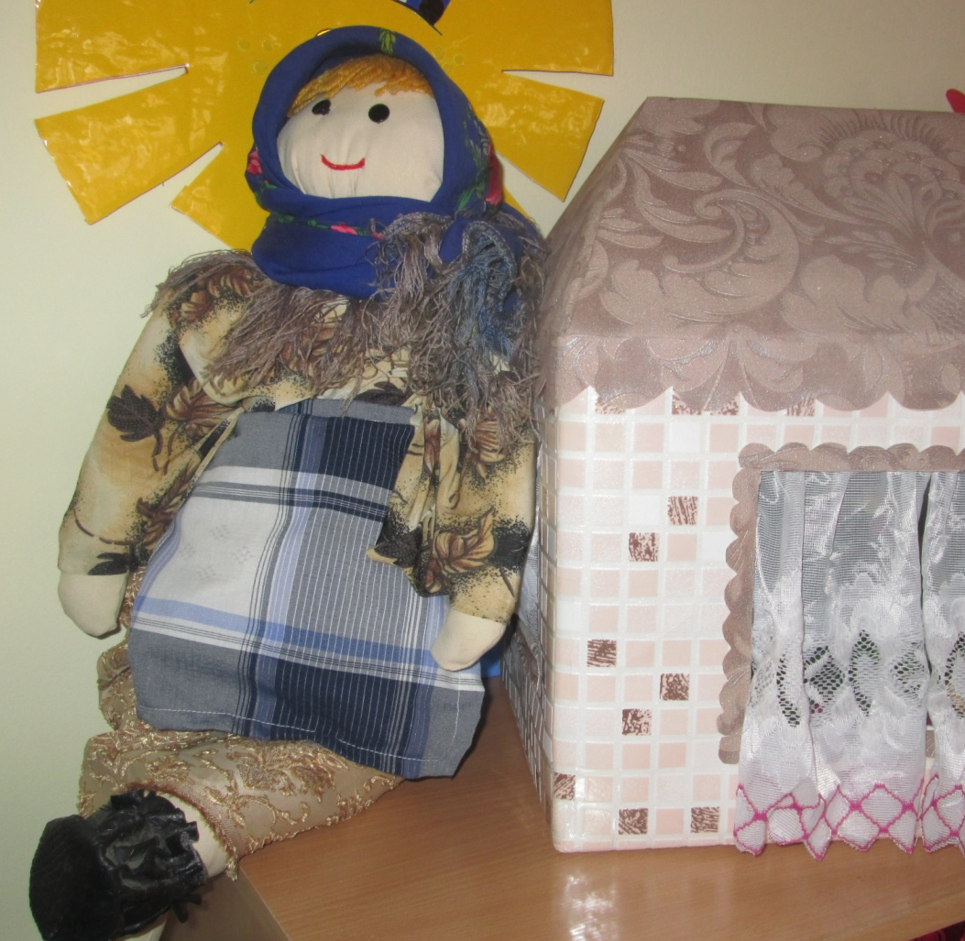
Бабушка Ариша - добрая, любит природу, готова прийти на помощь нуждающимся, трудолюбивая, скромная, терпеливая, мечтательная, удачливая. Бабушка Ариша всегда на занятии появляется около своего сказочного домика. С появлением бабушки дети знают, что ее корзинка всегда наполнена чудесами, загадками, сюрпризами.

Slide 8
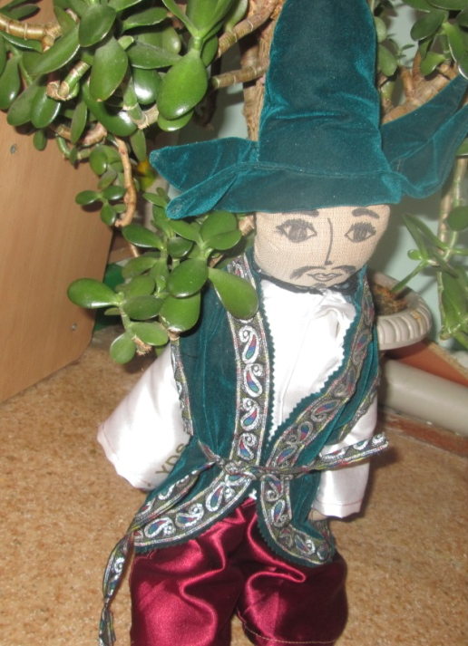
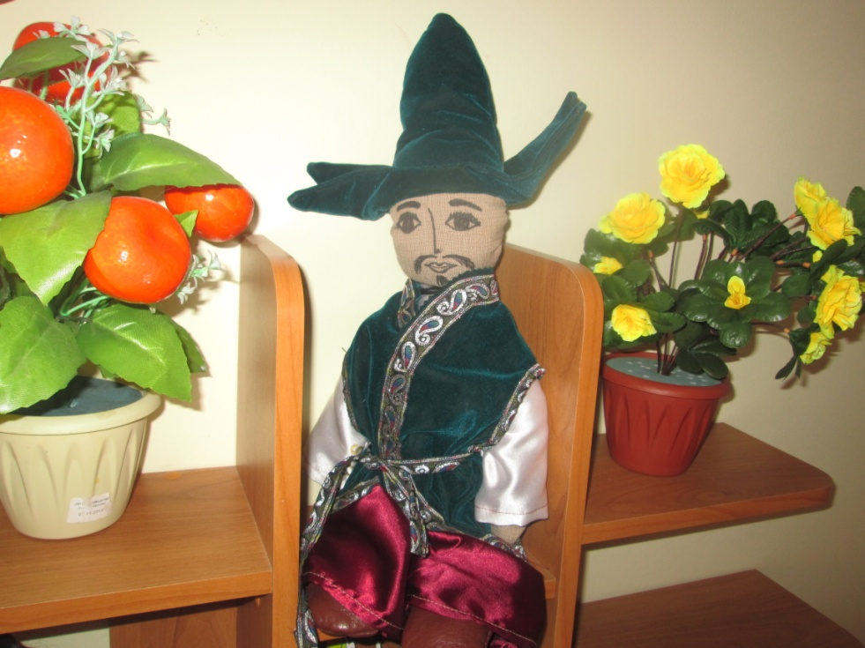
Дедушка Молчок - мудрый, воспитанный, образованный, ответственный (держит слово). Он приходит всегда неожиданно, когда нужна помощь. Но появление дедушки всегда для детей это поиски его места нахождения. Ему не надо много слов, иногда достаточно мимики, интонации, тяжелого вздоха, покачивания головой. Умело поставленные им вопросы побуждают дошколят думать, анализировать, делать выводы и обобщения.

Slide 9
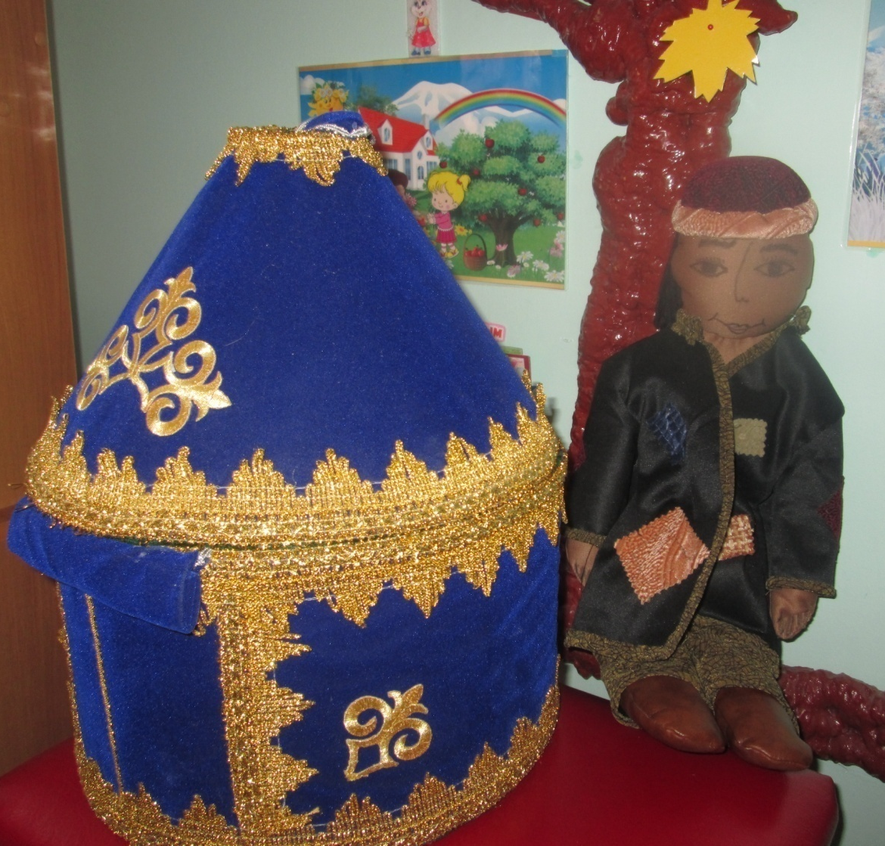
Алдар Косе – находчивый, хитрый, ленивый, удачливый, добрый, нет стремления к расширению своего образования. Он живет в юрте и с его появлением дети знают, что необходимо сосредоточится для выполнения определенных заданий.

Slide 10
Ожидаемый результат
называют несколько знакомых произведений;
умеют создавать образ невербальными средствами;
выражают свою мысль в кругу сверстников, прислушивается к мнению других;
знают особенности поведения, характерные для мальчиков и девочек;
последовательно выполняют события сказки;
владеют приемами работы с различными видами театрализованной деятельности;
умееют координировать свои действий с действиями партнера;
умеют ориентироваться на сцене;
выражают свое отношение к поступкам литературных персонажей;
умеют оценивать с точки зрения нравственных норм и представлений;
критерии оценки: драматизация сказок, фото, видеосюжеты.

Slide 11
Спасибо за внимание!

